Slide 1
进程死锁

Slide 2
节标题
1 死锁示例
2 死锁定义及性质
3 死锁预防
4 死锁避免
5 资源分配图及死锁定理
练习

Slide 3
1 死锁示例
日常生活中的例子
进程死锁的例子
  竞争外部设备
  竞争辅存空间
编程错的例子

Slide 4
让路！
交通死锁的示例
让路！
让路！
让路！

Slide 5
进程A 进程B
①申请输入设备 ①申请输出设备
②申请输出设备 ②申请输入设备
③释放输入设备 ③释放输出设备
④释放输出设备 ④释放输入设备
如果执行次序为：进程A①→进程B①...，
则发生死锁。
竞争外设死锁示例
B在干什么？
A
占有
等待
输入设备
输入设备
输出设备
输出设备
A在干什么？
等待
占有
B

Slide 6
SPOOLing系统死锁示例
不够！
进程A
满啦！
输出井
L
L
A
A
A
F
L
M
M
B
B
B
G
M
N
N
C
C
C
H
N
不够！
O
O
D
D
D
I
O
P
进
程
C
E
Q
不够！
F
F
G
G
H
H
I
I
J
K
进程B

Slide 7
2 死锁定义及性质
死锁定义
  在一个进程集合中，若每个进程都在等待某些事件（指：释放资源）的发生，而这些事件又必须由这个进程集合中的某些进程来产生，就称该进程集合处于死锁状态。

Slide 8
死锁定义及性质
出现死锁的系统必须同时满足下列四个必要条件
  互斥：必须存在需要互斥使用的资源；
  占有等待：一定有占有资源而又等待其他资源的进程；
  非剥夺：系统中进程占有的资源未主动释放时不可以剥夺；
  循环等待：进程集合{P0, P1, ……, Pn}，Pi等待Pi+1，Pn等待P0。

Slide 9
死锁研究的主要内容
死锁防止
死锁避免
死锁检测
死锁恢复
无死锁系统
允许死锁、
出现排除

Slide 10
3 死锁预防
破坏互斥占用条件
  让资源都能共享使用（但有些资源必须互斥,实质上所有资源最终必须互斥使用）。
破坏占有等待条件
  将进程所要资源一次性分给进程，要么没分到一个资源，要么全部满足（适合廉价资源的分配,如外存空间分配）。
  进程在下一轮申请资源时，释放所占的所有资源 (用完一个再用下一个)。

Slide 11
3 死锁预防
破坏非剥夺条件(用于内存管理、CPU管理等)
  当进程Pi申请ri类资源时，若有则分配，若没有则剥夺Pi占有的所有资源。 (自己放弃)
  当进程Pi申请ri类资源时，若有则分配，若无则剥夺占有ri类资源进程所占的ri类资源分配给Pi；(剥夺他人)
  或看占用ri类资源的Pk处于什么状态，若处于等资源状态，则剥夺其资源，否则让Pi等待,等于剥夺Pi的资源。 (条件放弃)

Slide 12
3 死锁预防
破坏循环等待条件
  采用资源顺序分配方法：给每类资源编号，进程只能按序号由小到大的顺序申请资源，若不满足则拒绝分配。
  反证：若出现循环等待，则必会有小序号资源序号大于大序号资源序号。

Slide 13
鸵鸟算法（置之不理）
UNIX系统允许创建的进程总数是由进程表中包含的PCB个数决定的。因此，PCB资源是有限资源。如果由于进程表中已经无空闲的PCB而使创建子进程操作(FORK)失败，则执行FORK操作的程序可以等待一段时间之后再试。

Slide 14
例
  假定UNIX系统有100个PCB项，10个进程正在运行，每个需要创建12个子进程。
  在每个进程已经创建9个进程后，原来的10个进程和新创建的90个子进程已用完了进程表。这样，原来的10个进程现在都处于创建子进程的无限循环中——死锁
  只要忽略原进程已运行情况的现场，重新启动机器让它们重新运行即可。

Slide 15
死锁的避免
安全与不安全状态
  指系统能按某种顺序如<P1，P2，…，Pn>（称<P1，P2，…，Pn>序列为安全序列），来为每个进程分配其所需资源，直至最大需求，使每个进程都可顺序完成。若系统不存在这样一个安全序列，则称系统处于不安全状态。
银行家算法避免死锁
示例
练习

Slide 16
示例：
假定系统有三个进程P1、P2和P3，共有12台磁带机。
进程P1总共要求10台磁带机，P2和P3分别要求4台和9台。
设在T0时刻，进程Pl、P2和P3已分别获得5台、2台和2台，尚有3台空闲未分，如下表所示：
进程 最大需求 已分配 可用
P1 10 5 3
P2 4 2
P3 9 2

Slide 17
银行家算法(Banker′s Algorithm
Dijkstra在1965年提出的，被称为银行家算法。避免进程进入不安全区的原理。
模拟一个小城镇的银行家为一批顾客贷款的问题。
有四个顾客：A，B，C，D，每个顾客提出的最大贷款数量分别为6、5、4、7(以千美元为单位)。银行家知道不是所有顾客都马上需要其全部贷款（22）

Slide 18
因此，他只保留10个单位数量(而不是全部22个单位)为这些顾客服务。在这个模型中，顾客是进程，资源单位是磁带驱动，而银行家就是操作系统。如图

Slide 19
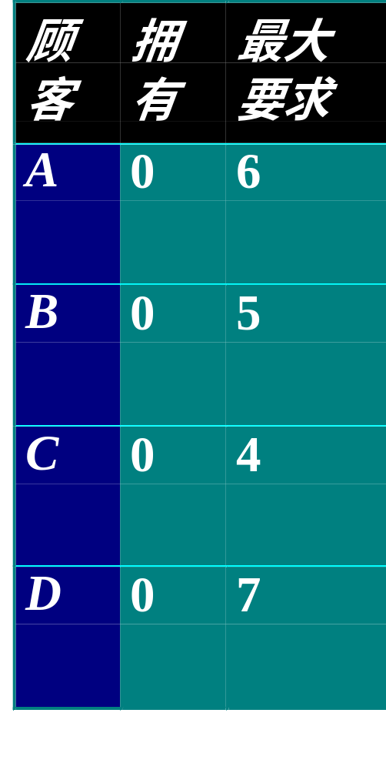


系统拥有量: 10
当前剩余量: 2
当B请求1个时，
当前剩余量:1
资源的三种分配状态

Slide 20
顾客不断地从银行贷款，某一时刻，贷款情况如图 (b)所示，这种状态是安全的。因为还余下2个单位数量。此时，银行家决定除顾客C以外的其它请求一律不满足。这样C得到全部贷款后，很快将其全部贷款还清。银行家再利用这笔款贷给D或B所需的剩余贷款，…以此类推，四个顾客最后都完成任务后，将全部贷款还清。因此说系统是安全的。
如果顾客B先请求一个单位贷款，那么会出现什么情况呢?

Slide 21
此时的情况如图(c)，由图中看出，这种状态是不安全的。如果所有顾客突然请求其最大借款，银行家不可能满足任何一个要求使系统死锁。但一个不安全状态不一定导致系统死锁，因为顾客有可能不需要它的全部贷款额，但银行家不能指望这种情况发生。

Slide 22
银行家算法的数据结构(1)
一个系统有n个进程和m种不同类型的资源,定义包含以下向量和矩阵的数据结构：
•系统每类资源总数--该m个元素的向量为系统中每类资源的数量
Resource=(R₁,R₂,…,R_{m})
•每类资源未分配数量--该m个元素的向量为系统中每类资源尚可供分配的数量
Avilable=(V₁,V₂,…,V_{m})

Slide 23
银行家算法的数据结构(2)
最大需求矩阵--每个进程对每类资源的最大需求量,C_{ij}表示进程P_{i}需R_{j}类资源最大数
C11
C12
…
C1m
C21
C22
…
C2m
Claim =
Cn1
Cn1
…
Cnm

Slide 24
银行家算法的数据结构(3)
分配矩阵—表示进程当前已分得的资源数,A_{ij}表示进程P_{i}已分到R_{j}类资源的个数
A11
A12
…
A1m
…
A21
A21
A21
Allocation=
An1
An1
…
Anm

Slide 25
银行家算法中
下列关系式确保成立
• R_{i}=V_{i}+∑A_{ki} 对i=1,..,m,k=1,..,n; 表示所有资源要么已被分配、要么尚可分配
• C_{ki} ≤R_{j} 对i=1,..,m,k=1,..,n; 表示进程申请资源数不能超过系统拥有的资源总数
• A_{ki} ≤C_{ki} 对i=1,..,m,k=1,..,n; 表示进程申请任何类资源数不能超过声明的最大资源需求数

Slide 26
一种死锁避免策略
系统中若要启动一个新进程工作,其对资源Ri的需求仅当满足下列不等式：
R_{i} ≥ C_{(n+1)i}+ ∑C_{ki} 对i=1,..,m,k=1,..,n;
即应满足当前系统中所有进程对资源R_{i}的最大资源需求数加上启动的新进程的最大资源需求数不超过系统拥有的最大数。

Slide 27
系统安全性定义
系统安全性定义：在时刻T0系统是安全的,仅当存在一个进程序列P_{1,}..,P_{n},对进程P_{k}满足公式：
Cki-Aki≤Vi+ ∑Aji
k=1,…,n;i=1,…,m;

Slide 28
实例说明系统所处的安全或不安全状态(1)
如果系统中共有五个进程和A、B、C三类资源;
A类资源共有10个,B类资源共有5个,C类资源共有7个。
在时刻T₀,系统目前资源分配情况如下：

Slide 29
实例说明系统所处的安全或不安全状态(2)
process Allocation Claim Available
A B C A B C A B C
P₀ 0 1 0 7 5 3 3 3 2
P₁ 2 0 0 3 2 2
P₂ 3 0 2 9 0 2
P₃ 2 1 1 2 2 2
P₄ 0 0 2 4 3 3

Slide 30
实例说明系统所处的安全或不安全状态(3)
每个进程目前还需资源为Cki-Aki
process C_{ki}-A_{ki}
A B C
P₀ 7 4 3
P₁ 1 2 2
P₂ 6 0 0
P₃ 0 1 1
P₄ 4 3 1

Slide 31
实例说明系统所处的安全或不安全状态(4)
    可以断言目前系统处于安全状态,因为,序列{P₁,P₃,P₄,P₂,P₀}能满足安全性条件。

Slide 32
银行家算法的基本思想(1)
系统中的所有进程进入进程集合,
在安全状态下系统收到进程的资源请求后,先把资源试探性分配给它。
系统用剩下的可用资源和进程集合中其他进程还要的资源数作比较，在进程集合中找到剩余资源能满足最大需求量的进程,从而,保证这个进程运行完毕并归还全部资源。
把这个进程从集合中去掉, 系统的剩余资源更多了,反复执行上述步骤。
最后,检查进程集合,若为空表明本次申请可行,系统处于安全状态,可实施本次分配;否则,有进程执行不完，系统处于不安全状态,本次资源分配暂不实施,让申请进程等待。

Slide 33
银行家算法的程序及简短说明(1)
typedef struct state {//全局数据结构
int resource[m];
int available[m];
int claim[n][m];
int allocation[n][m];
};

Slide 34
银行家算法的程序及简短说明(2)
void resource_allocation( ) { //资源分配算法
if(allocation[i,*]+request[*]>claim[i,*])
{error}; //申请量超过最大需求值
else {
if(request[*]>available[*])
{suspend process.};
else { //尝试分配，define newstate by:
allocation[i,*]=allocation[i,*]+request[*];
available[*]=available[*]-request[*];
}
}
if(safe(newstate))
{carry out allocation};
else {
{restore original state};
{suspend process};
}
}

Slide 35
银行家算法的程序及简短说明(3)
bool safe(state s) { //安全性测试算法
int currentavail[m];
set <process> rest;
currentavail[*]=available[*];
rest={all process};
possible=true;
while(possible){ //rest中找一个Pk，满足以下条件
claim[k,*]-allocation[k,*]<=currentavail[*];
if(found){ currentavail[*]=currentavail[*]+allocation[k,*];
rest=rest–{Pk};
}
else
possible=false;
}
return(rest=null);
}

Slide 36
5.1 资源分配图
R1
R2
．
．
P1
P2
P3
．．
R3

Slide 37
资源分配图的说明
Pi→Rj为请求边:
  表示进程Pi申请资源类Rj中的一个资源得不到满足而处于等待Rj类资源的状态
  该有向边从进程开始指到方框的边缘，表示进程Pi申请Rj类中的一个资源
Rj→Pi为分配边:
  表示Rj类中的一个资源已被进程Pi占用
  该有向边从方框内的某个黑圆点出发指向进程

Slide 38
资源分配图检测死锁状态
(1)如果进程-资源分配图中无环路，则此时系统没有发生死锁。
(2)如果进程-资源分配图中有环路，且每个资源类中仅有一个资源，则系统中发生了死锁，此时，环路是系统发生死锁的充要条件，环路中的进程便为死锁进程
(3)如果进程-资源分配图中有环路，且涉及的资源类中有多个资源，则环路的存在只是产生死锁的必要条件而不是充分条件。

Slide 39
5.2 资源分配图的简化
如果能在进程-资源分配图中消去此进程的所有请求边和分配边，成为孤立结点。经一系列简化，使所有进程成为孤立结点，则该图是可完全简化的；否则则称该图是不可完全简化

Slide 40
5.3 死锁定理
系统为死锁状态的充分条件是：当且仅当该状态的进程-资源分配图是不可完全简化

Slide 41
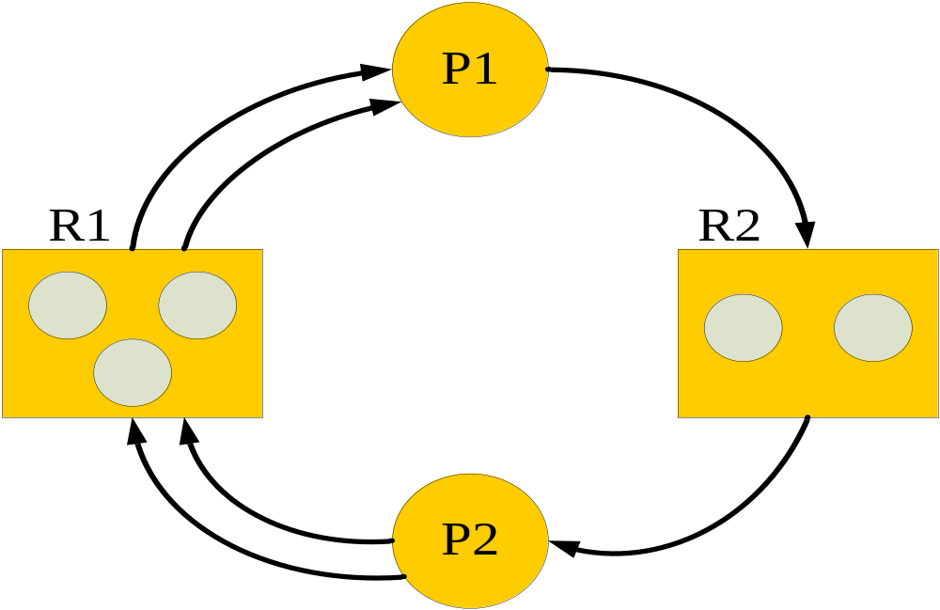
例题：该资源分配图是否可简化

Slide 42
死锁检测算法
（请大家注意算法的描述方法）
设Work(1:m)为临时工作向量。初始时Work=Available.令N={1,2,…,n}:
1.寻找j∈N 使其满足Request_{j}≤Work,
若不存在这样的j，则转(3)；
2.Work =Work+Allocation_{j}
N =N-{j},转(1)；
3.如果N 为空则无死锁；如果N 不为
空则有死锁，N 就是处于死锁状态的进程
集合。

Slide 43
死锁解除
（1）立即结束所有进程的执行
（2）撤销陷于死锁的所有进程
（3）逐个撤销陷于死锁的进程,回收其资源,直至死锁解除
（4）剥夺陷于死锁的进程占用的资源，但并不撤销它, 直至死锁解除

Slide 44
练习
在银行家算法中，若出现下列资源情况：
进程 | Allocation | Need | Available
P0 | 0 0 3 2 | 0 0 1 2 | 1 6 2 2
P1 | 1 0 0 0 | 1 7 5 0
P2 | 1 3 5 4 | 2 3 5 6
P3 | 0 3 3 2 | 0 6 5 2
P4 | 0 0 1 4 | 0 6 5 6
（1）该状态是否安全？
（2）如果P2提出请求Request2(1,2,2,2)后，
系统能否将资源分配给它？

Slide 45
练习
1、为多道程序提供的共享的系统资源不足`时，可能出现死锁。但是，不适当的 可能产生死锁。
A 进程优先权 B 资源的线性分配
C 进程推进顺序 D 分配队列优先权
2、在分时操作系统中，进程调度经常采用 算法。
A 先来先服务 B 最高优先权
C 时间片轮转 D 随机
3、为什么说采用有序资源分配法不会产生死锁？
4、一个操作系统有20个进程，竞争使用65个同类资源，申请方式是逐个进行的，一旦某个进程获得它所需要的全部资源，则立刻归还全部资源。每个进程最多使用3个资源。
若仅考虑这类资源，该系统有无产生死锁？为什么？
5、一台计算机有8台磁带机，他们由n各进程竞争使用，每个进程可用3台磁带机，请问n为多少时，系统没有死锁危险? 说明原因。

